Slide 1


Lekcja 1: Świadomy zawsze ubezpieczony
Lekcja 1
Cel ubezpieczeń społecznych Historia ubezpieczeń Zadania ZUS
ZUS ≠ FUS

Slide 2
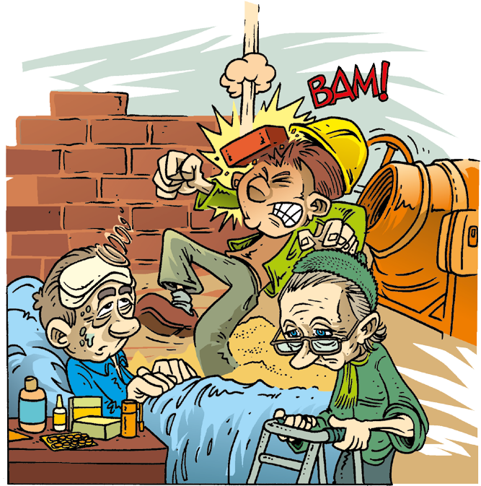
Cel ubezpieczeń
1
Ubezpieczenia społeczne zapewnią Ci pieniądze na pokrycie podstawowych potrzeb, gdy nie będziesz mógł pracować,
np. z powodu choroby, macierzyństwa czy wypadku przy pracy, lub gdy będziesz w wieku emerytalnym.
ZUS wypłaca świadczenia przez określony czas (np. zasiłek chorobowy, macierzyński) albo do końca życia (np. emeryturę).
Lekcja 1

Slide 3
Historia ubezpieczeń
2
Pomysł na obowiązkowe
ubezpieczenia społeczne
powstał w Niemczech już pod
koniec XIX wieku. Wprowadził
je kanclerz II Rzeszy
Otto von Bismarck.
Wiele państw, w tym Polska, uznało niemieckie rozwiązania
za warte naśladowania.
Polska po odzyskaniu niepodległości rozpoczęła prace nad
własnym systemem ubezpieczeń społecznych.
Lekcja 1

Slide 4

Prezentacja o historii ubezpieczeń
3
Lekcja 1

Slide 5



Uczestnicy powszechnego systemu ubezpieczeń społecznych to:
4
ubezpieczeni
m.in. pracownicy,
zleceniobiorcy
(ponad 16 mln)
świadczeniobiorcy
m.in. emeryci, renciści, osoby, które pobierają zasiłki
(około 10 mln emerytów
i rencistów)
płatnicy składek
m.in. pracodawcy, zleceniodawcy,
osoby, które prowadzą działalność gospodarczą
(około 3 mln)
Lekcja 1

Slide 6


Najważniejsze zadania, jakie ZUS wykonuje wobec ubezpieczonych:
prowadzi indywidualne konta ubezpieczonych;
pobiera od płatników składki na ubezpieczenia społeczne i zapisuje informacje o nich
na indywidualnych kontach ubezpieczonych;
wydaje decyzje dotyczące podlegania ubezpieczeniom społecznym
i prawa do świadczeń;
pobiera od płatników składki
na ubezpieczenie zdrowotne
i przekazuje je do Narodowego
Funduszu Zdrowia.
5
Lekcja 1

Slide 7
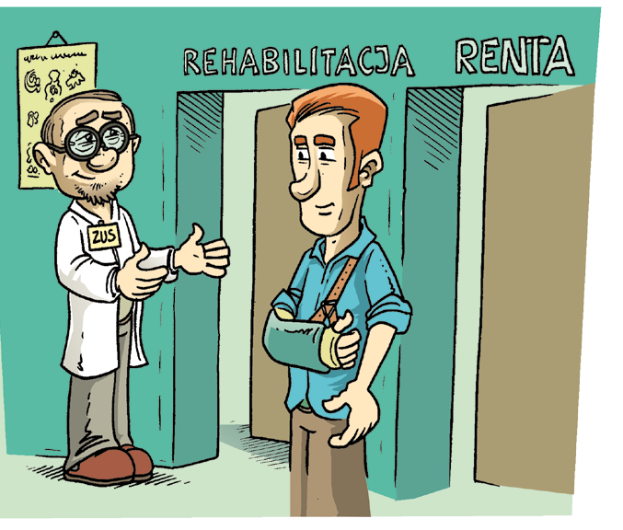
Najważniejsze zadania, jakie ZUS wykonuje wobec świadczeniobiorców:
6
przyznaje i wypłaca tzw. świadczenia długoterminowe, m.in. emerytury, renty;
przyznaje i wypłaca tzw. świadczenia krótkoterminowe, m.in. zasiłki chorobowe, macierzyńskie, opiekuńcze;
kieruje na rehabilitację leczniczą.
Lekcja 1

Slide 8

Najważniejsze zadania, jakie ZUS wykonuje wobec płatników składek:
7
prowadzi konta płatników składek i rozliczenia
z płatnikami;
na wniosek dłużnika może odroczyć termin płatności składek, rozłożyć dług na raty;
dofinansowuje projekty,
które poprawiają bezpieczeństwo i warunki pracy na stanowiskach pracy.
Lekcja 1

Slide 9

ZUS ≠ FUS
8
Składki na ubezpieczenia społeczne wpływają do specjalnego funduszu – Funduszu Ubezpieczeń Społecznych (FUS).
Lekcja 1
Ze środków FUS finansowane są świadczenia, m.in. emerytury, renty i zasiłki. Świadczenia te wypłaca ZUS albo wypłacają je płatnicy składek.
Funduszem Ubezpieczeń Społecznych zarządza Zakład Ubezpieczeń Społecznych.

Slide 10

ZUS działa na podstawie ustawy
9
Lekcja 1
13
października 1998 r.
Ustawa o systemie
ubezpieczeń
społecznych

Slide 11
ZUS nie tworzy prawa
10
Lekcja 1
Parlament określa:
wysokość składek na ubezpieczenia;
ZUS nie ma wpływu na wysokość:
składek na ubezpieczenia społeczne, ale musi je zbierać i zapisywać na kontach;
świadczeń, ale musi je prawidłowo obliczyć i wypłacić.
zasady przyznawania
i obliczania świadczeń.

Slide 12

Wydatki FUS
11
Lekcja 1
Planowane wydatki FUS
w 2025 roku to 467,8 mld zł.
Planowane wydatki
budżetu państwa w 2025 roku to 921,6 mld zł.
FUS wydaje więc nieco ponad 50% tego, co wydaje budżet państwa.

Slide 13
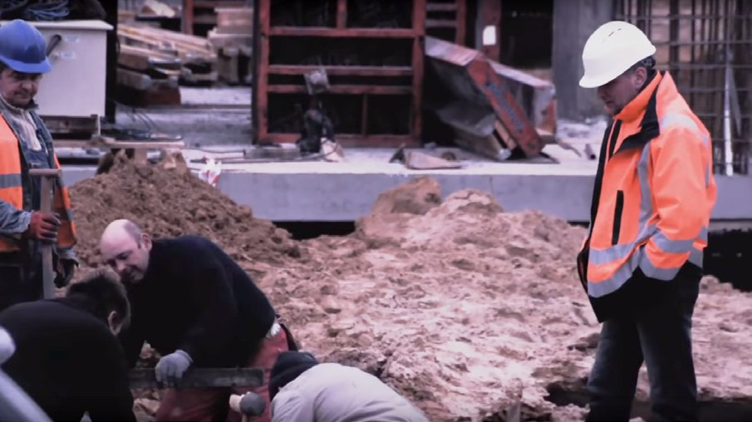
Film: Twoje życie – Twój wybór
12
Lekcja 1

